Slide 1

맛집의 민족
2조
김주현 김덕현 김민서 서묘음 신은석

Slide 2
CONTENTS
Step.1 간트차트
Step.2 Class diagram

Slide 3
간트차트

Slide 4
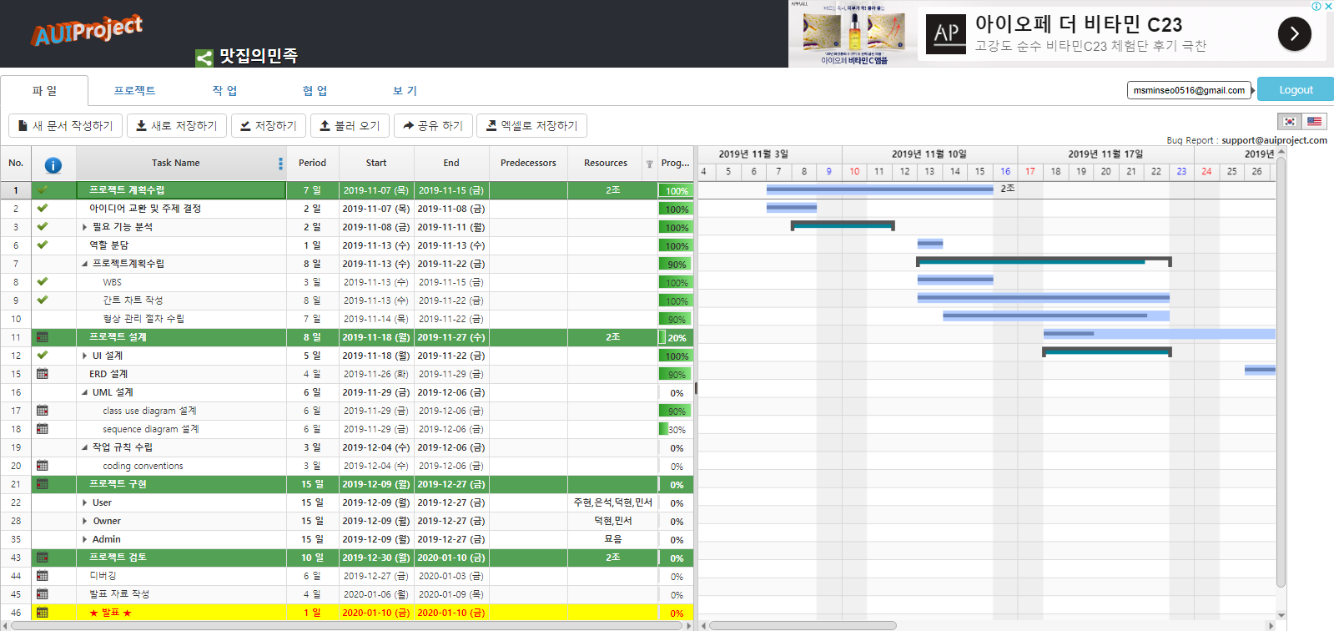

Slide 5
Class diagram

Slide 6
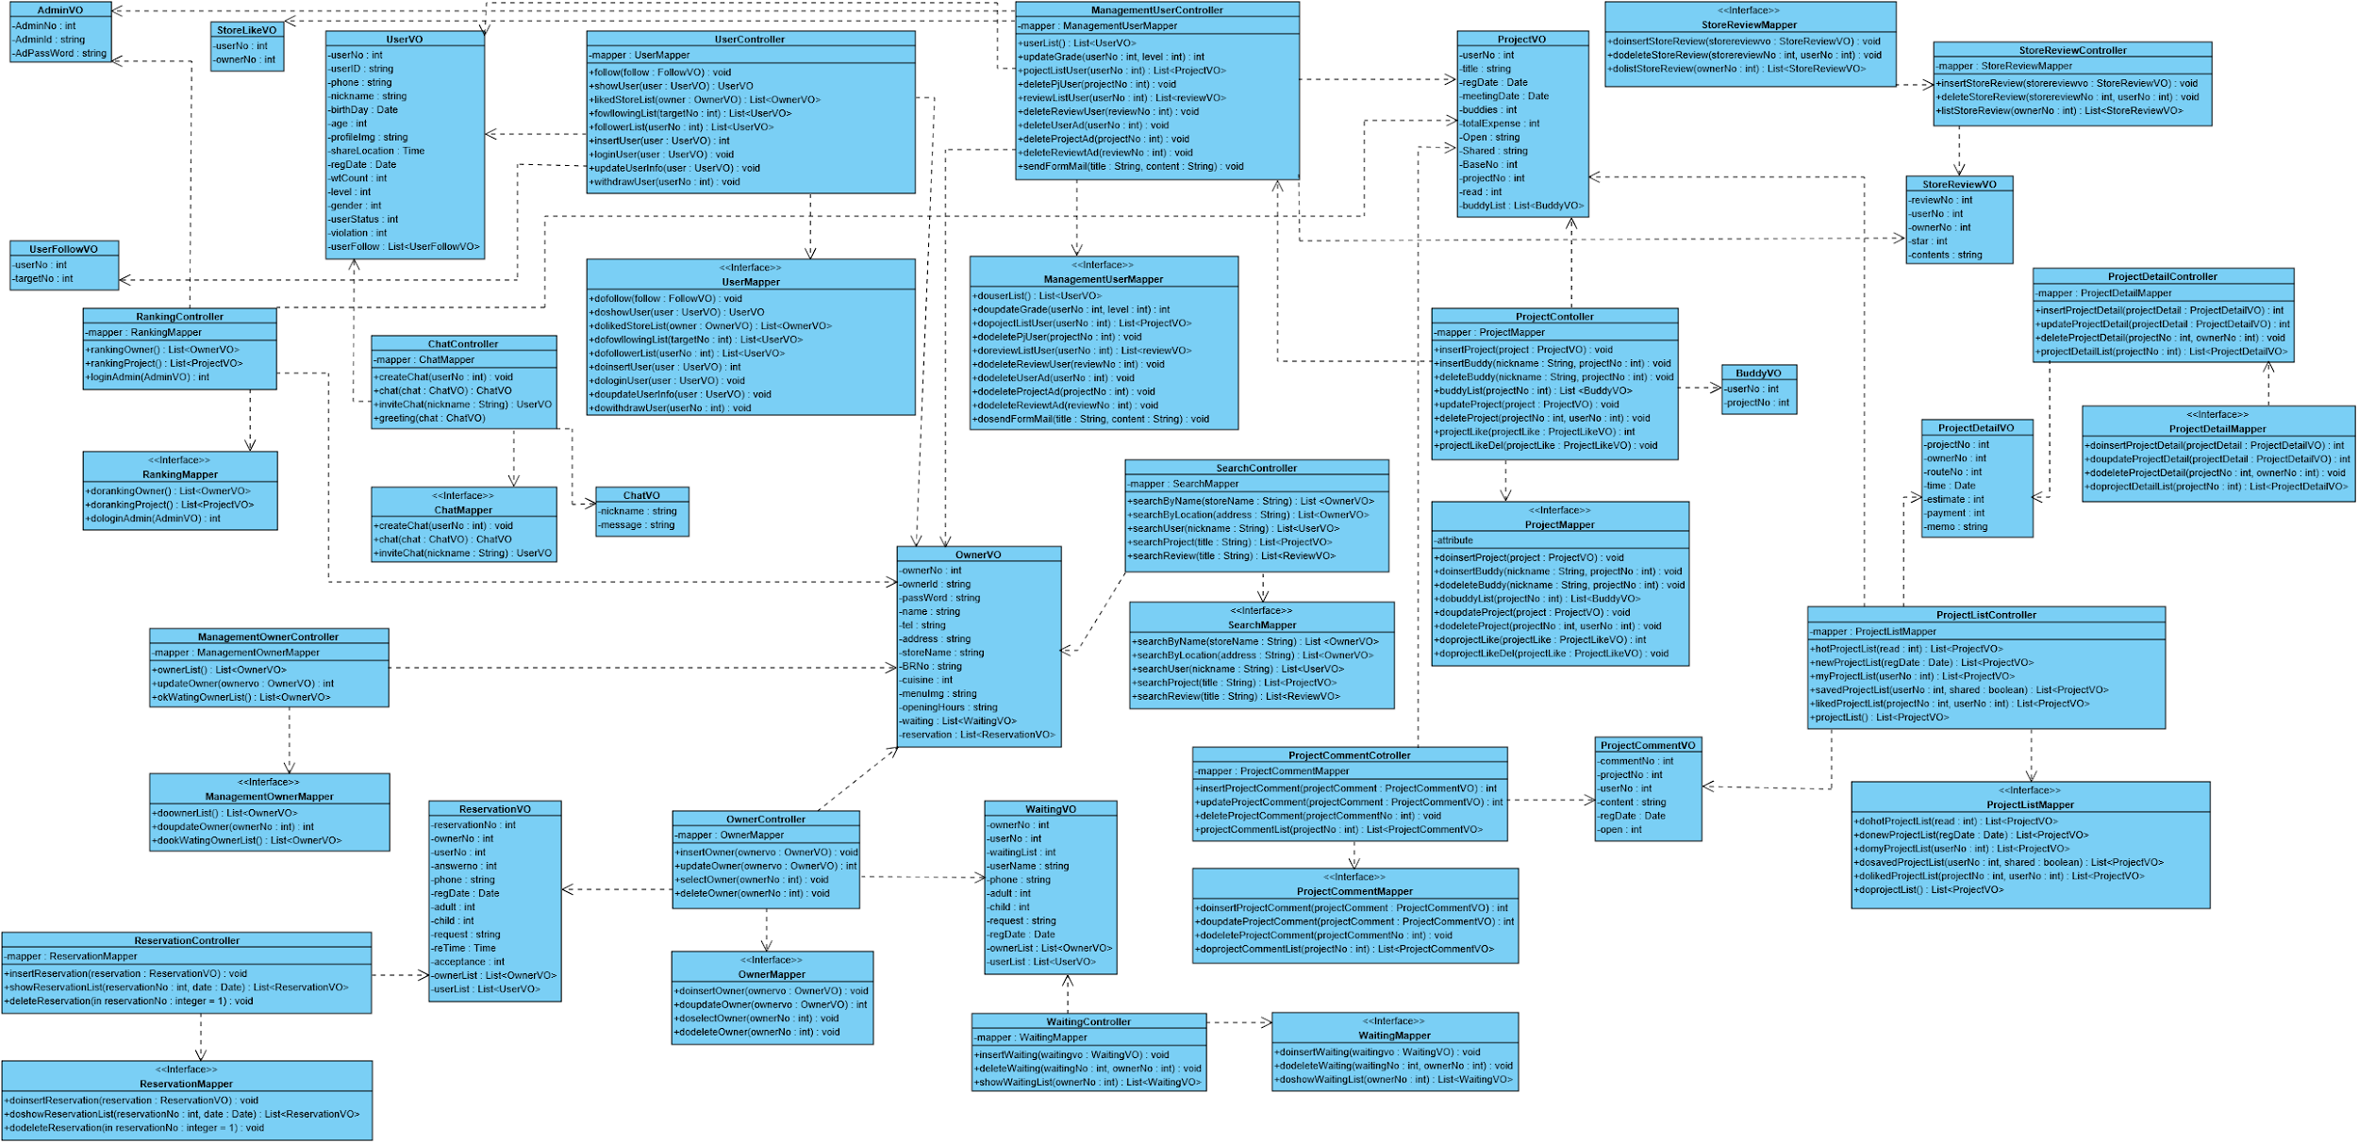

Slide 7
User
(일반회원&프로젝트&음식점)

Slide 8
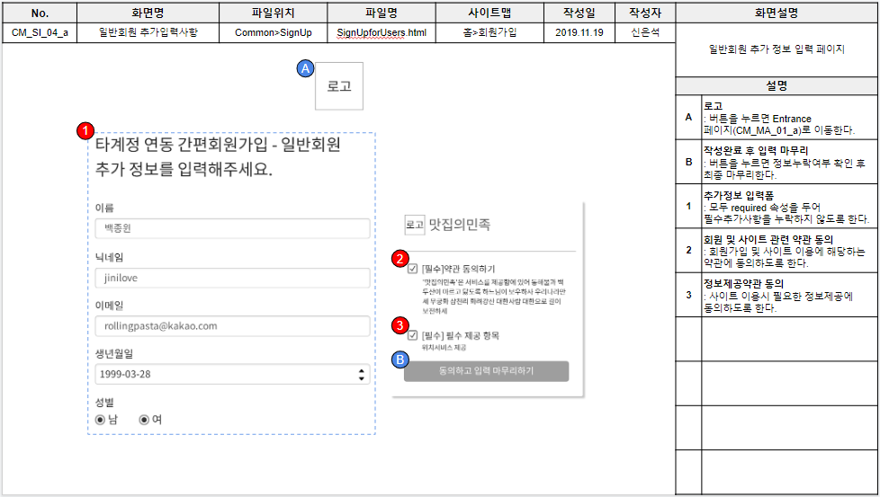
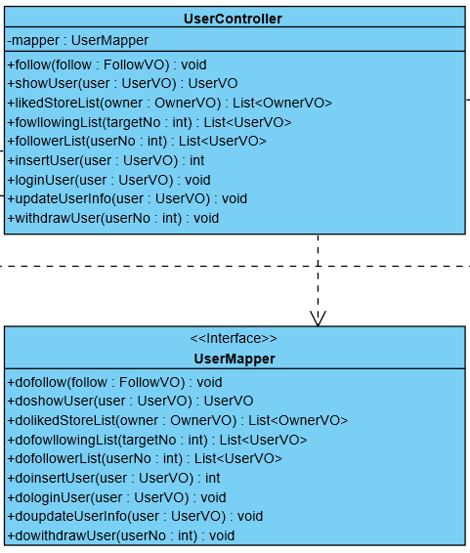

Slide 9
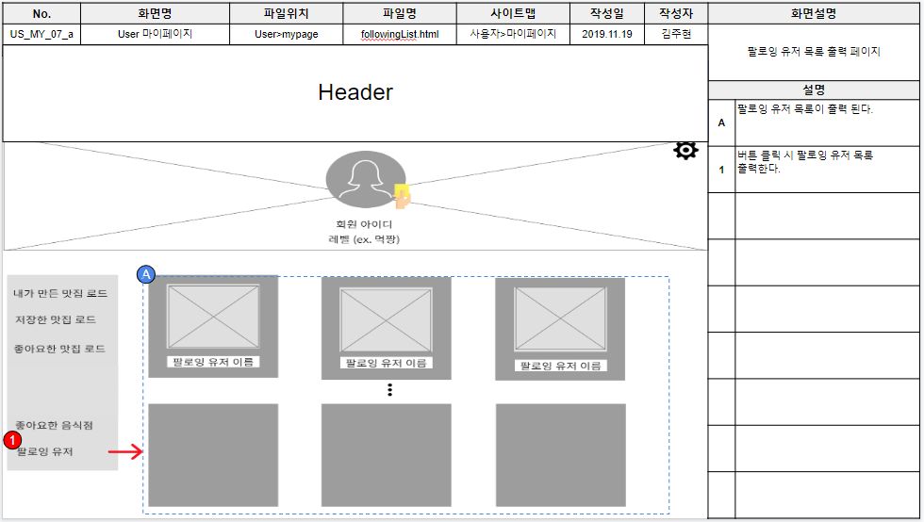
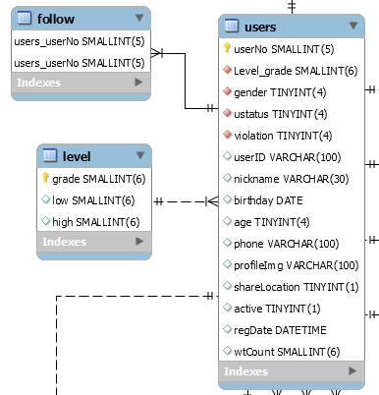
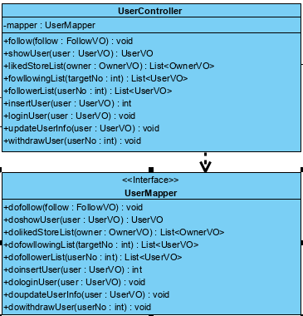

Slide 10
Project(프로젝트)

Slide 11
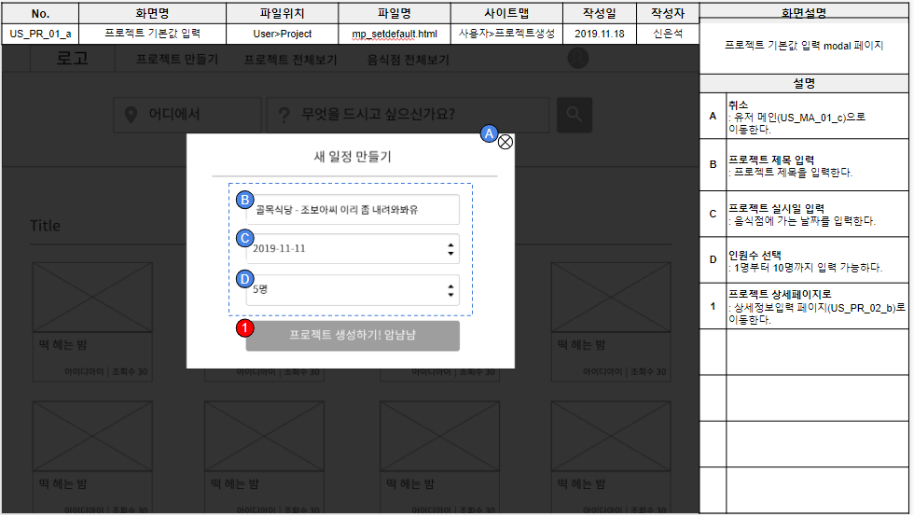
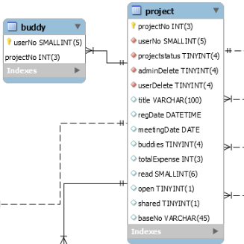
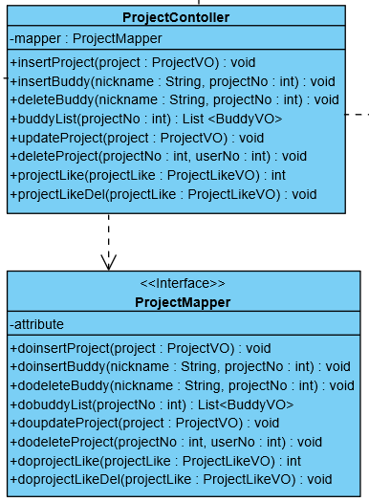

Slide 12
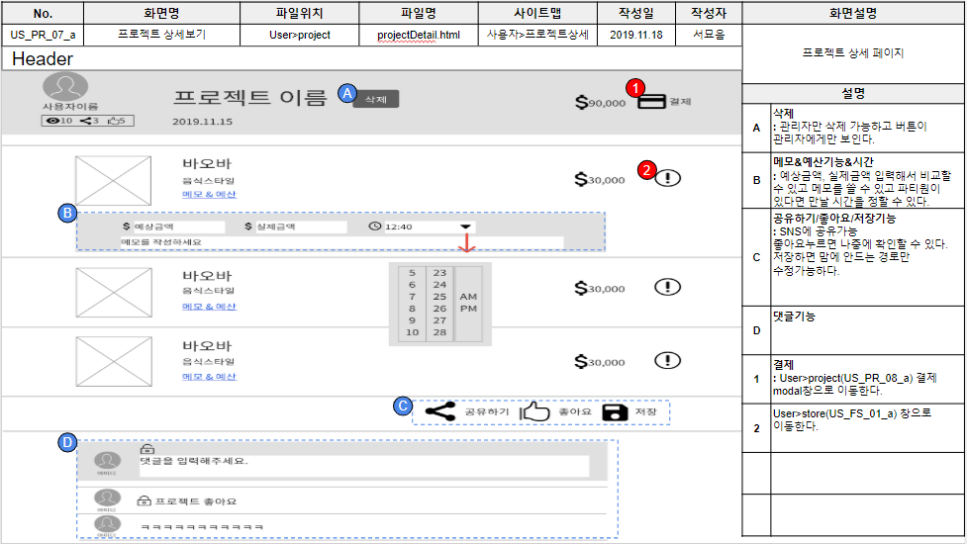
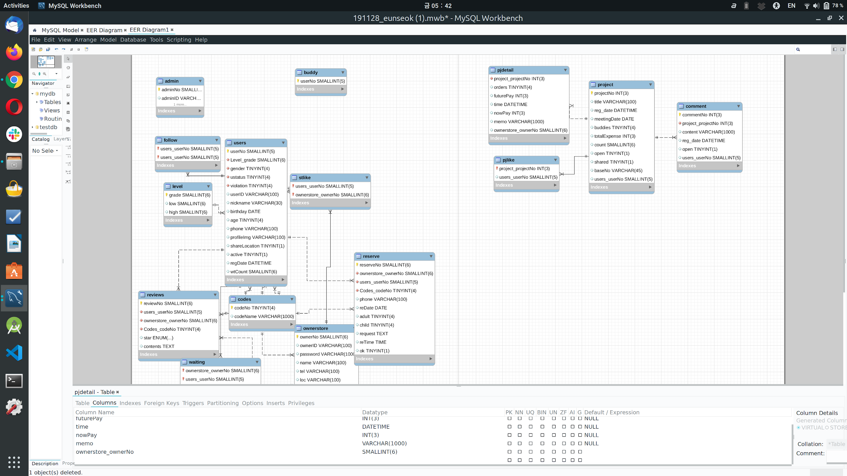
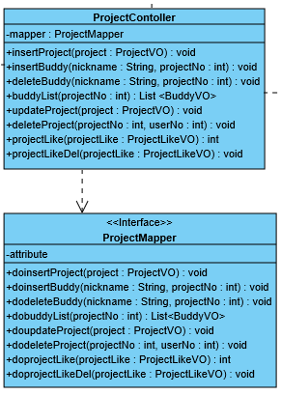
Notes:
프로젝트 수정, 삭제, 좋아요, 좋아요취소 메소드이다.

Slide 13
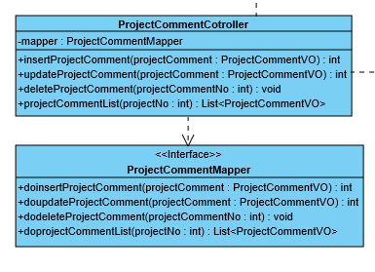
Notes:
댓글 작성, 수정, 삭제를 한페이지에서 하고 특정 프로젝트에 대한 댓글리스트를 띄어주는 메소드이다.

Slide 14
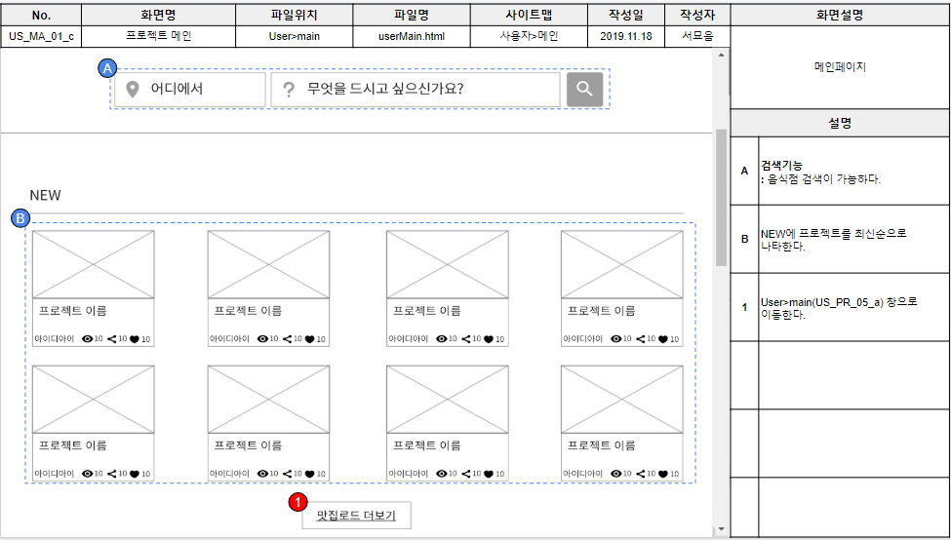
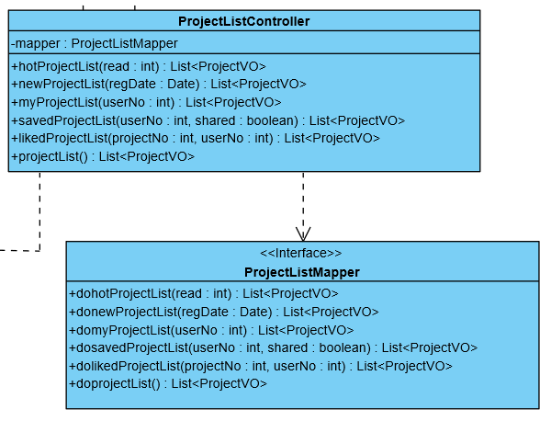
Notes:
새로운 프로젝트 순으로 리스트를 뽑아 보여주는 메소드이다.

Slide 15
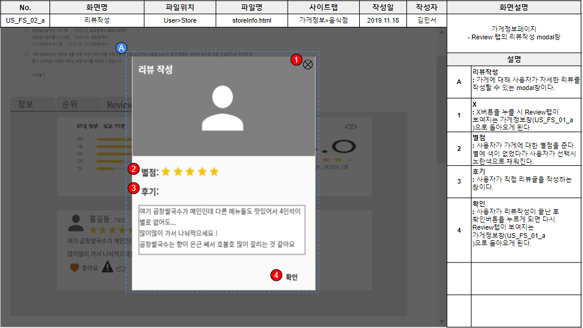
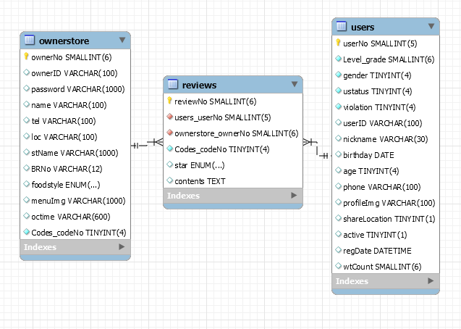
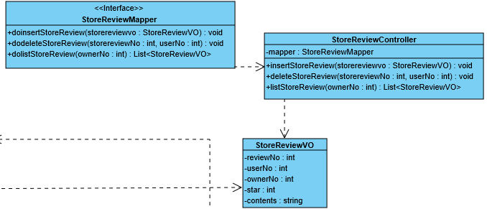

Slide 16
Owner(음식점&예약)

Slide 17
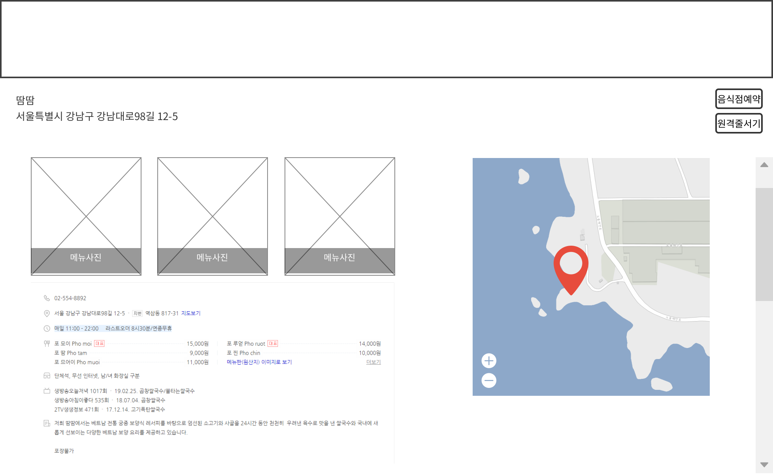
No. | 화면명 | 파일위치 | 파일명 | 사이트맵 | 작성일 | 작성자 | 화면설명
US_FS_01_a | 가게정보 | User>store | storeInfo.html | 가게정보>음식점 | 2019.11.18 | 김민서
가게정보 페이지
설명
A | 원격줄서기 : User가 가게에 직접방문하지 않고도 원거리에서 줄을 설 수 있다.
B | 메뉴사진 : Owner가 설정한 대표메뉴 사진이 표시된다.
C | 지도 : 가게의 위치를 표시한다.
D | 가게정보 : 가게에 대한 정보가 출력된다.
1 | 음식점예약 : 가게를 예약할 수 있는 Modal화면 출력한다.
Header
1
A
B
C
D

Slide 18
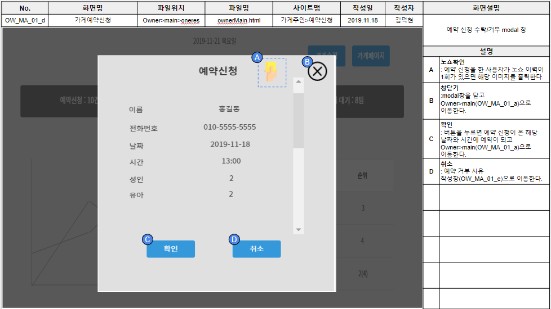
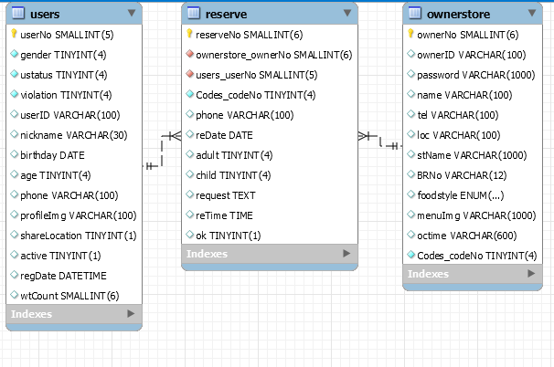
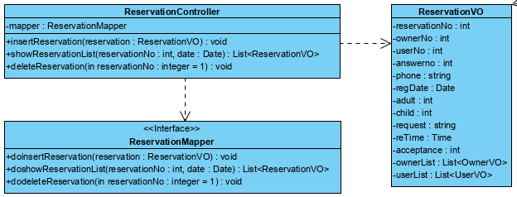

Slide 19
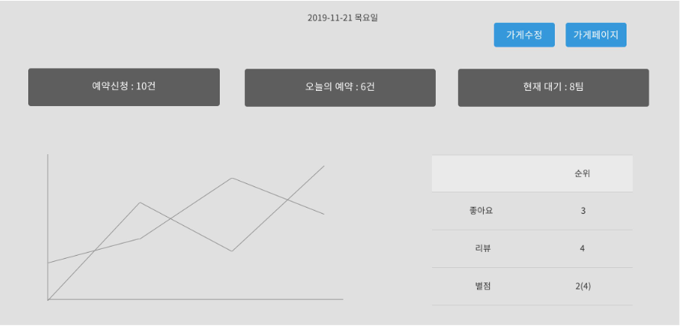
No. | 화면명 | 파일위치 | 파일명 | 사이트맵 | 작성일 | 작성자 | 화면설명
OW_MA_00_a | 가게주인메인 | Owner>main | ownerMain.html | 가게주인 | 2019.11.18 | 김덕현
가게 주인의 활성화 페이지(가게 운영)
설명
A | 가게주인정보
B | 로그아웃 :공통의 메인페이지(CM_MA_01_a) 이동된다.
C | 가게페이지 : 가게 등록 완료 후 활성화가 되어진다.
1 | 가게등록 : 가게 등록 창(OW_MA_00_b)으로 이동한다.
성별
나이
연령대
여자
남자
2019-11-19
2019-11-20

Slide 20
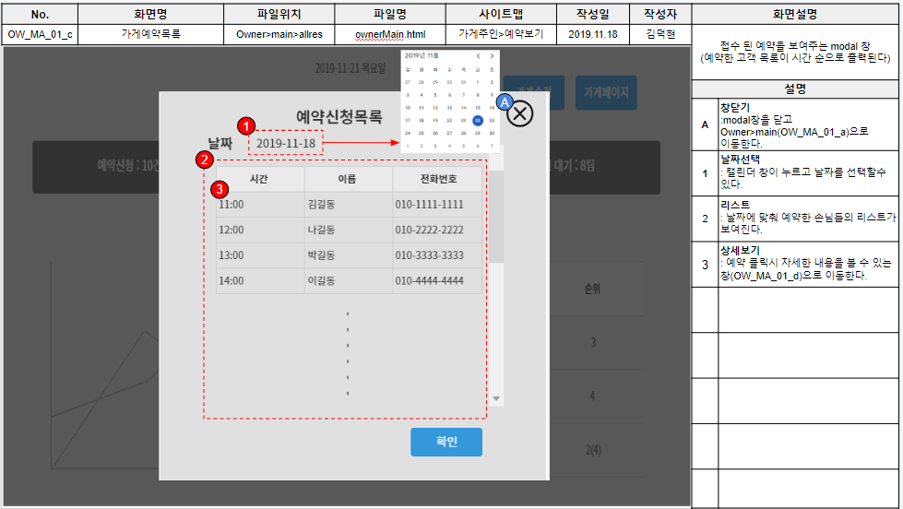
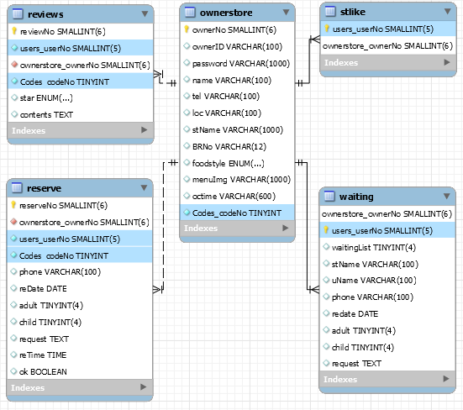
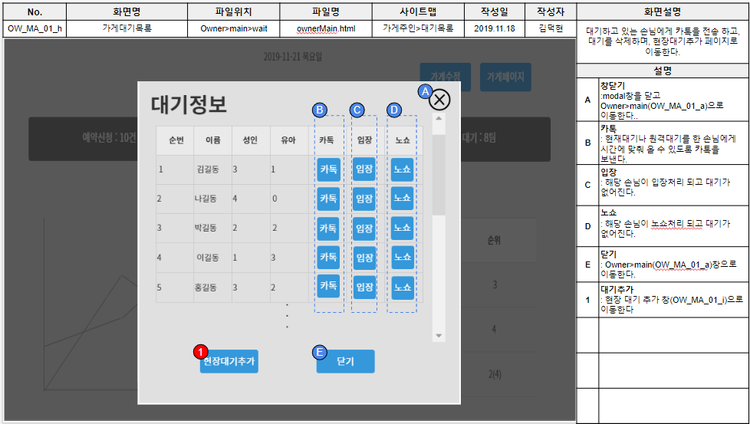
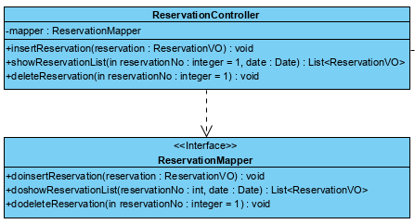
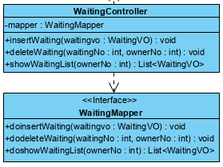

Slide 21
Admin(관리자)

Slide 22
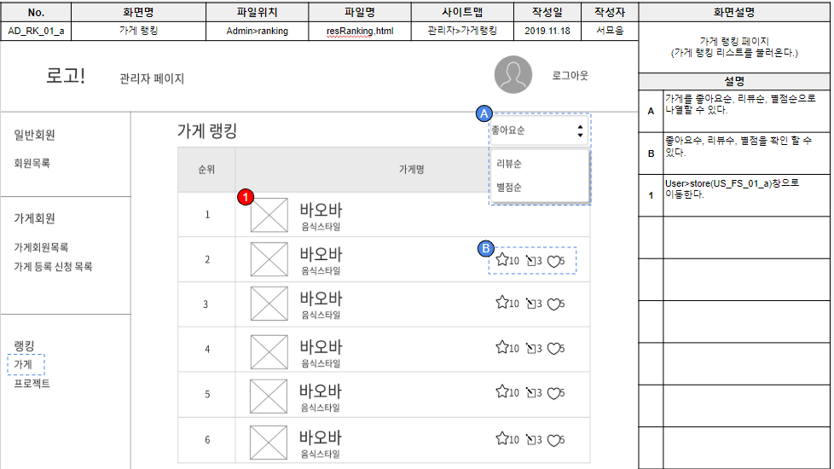
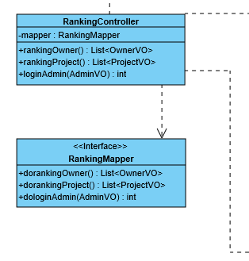
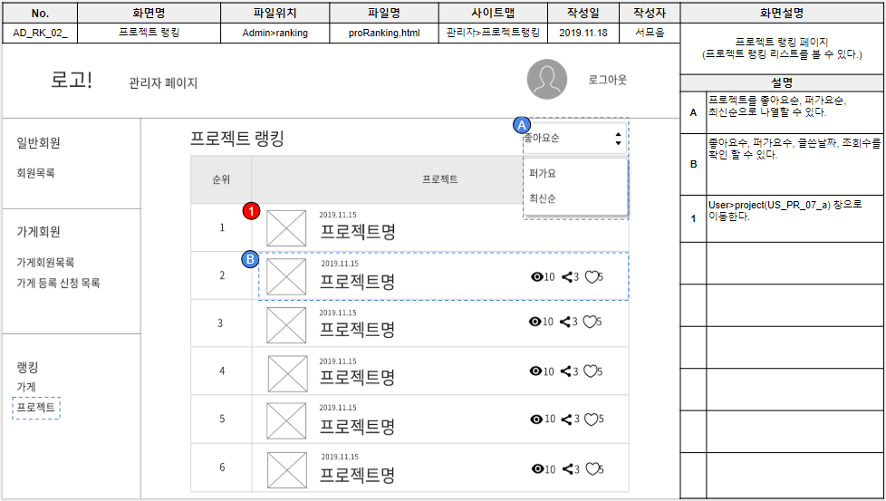
Notes:
관리자 페이지에서는 랭킹을 볼수 있는데 가게랭킹은 다중쿼리로 좋아요순, 리뷰순, 별점순으로 리스트를 뽑아주고
프로젝트랭킹도 다중쿼리로 좋아요순, 퍼가요순, 최신순으로 리스트를 뽑아줄 예정입니다.

Slide 23
끝

